Slide 1
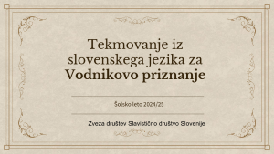
Tekmovanje iz slovenskega jezika za Vodnikovo priznanje
Šolsko leto 2024/25
Zveza društev Slavistično društvo Slovenije

Slide 2
Zakaj novo tekmovanje v znanju slovenskega jezika?
Zakaj Vodnikovo priznanje?
Valentin Vodnik: pesnik, prevajalec, razsvetljenec, jezikoslovec, učitelj, novinar in urednik …

Slide 3
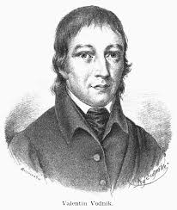
Cilji tekmovanja:
krepiti in poglabljati kritično jezikovno zmožnost tekmovalcev glede na aktualne vsebine učnega načrta;
krepiti bralno pismenost, sporazumevalno zmožnost in metajezikovno znanje;
krepiti jezikovno kulturno zavest (sociološki, psihološki in jezikovnosistemski vidik);
spodbujati medpredmetno povezovanje (razvijanje bralne pismenosti ob raznovrstnih besedilih);
ponuditi dodatne dejavnosti za nadarjene.

Slide 4
Organizator tekmovanja je Zveza društev Slavistično društvo Slovenije (ZdSdS). Vodi in usmerja strokovna komisija, sestavljena iz članov ZdSdS, univerzitetnih in drugih strokovnjakov ter učiteljev praktikov. Komisijo in predsednika tekmovalne komisije potrdi upravni odbor Slavističnega društva Slovenije. Pravilnik tekmovanja: https://zdsds.si/wp-content/uploads/2024/06/Pravilnik.pdf

Slide 5
Tekmovanje vodi in usmerja strokovna komisija, sestavljena iz članov ZdSdS, univerzitetnih in drugih strokovnjakov ter učiteljev praktikov.
Delovna skupina za pripravo tekmovanja
Jožica Jožef Beg, Mia Hočevar, Petra Jordan,
Simona Klemenčič, Neža Kočnik, Mira Krajnc Ivič,
Boža Krakar Vogel, Vesna Mikolič, Hotimir Tivadar,
Jerica Vogel, Andreja Žele in Vesna Žnidar

Slide 6
Tekmovalci: - iz osnovnih in srednjih šol v Sloveniji, - iz šol s slovenskim učnim jezikom in dopolnilnega pouka slovenščine v zamejstvu in zdomstvu.

Slide 7
Tekmovalne-naloge: Naloge ter rešitve nalog s točkovnikom za obe ravni pripravi državna tekmovalna komisija. Oblikovno-tehnična prilagoditev tekmovalna gradiva za tekmovalce s posebnimi potrebami – tekmovalec zaprosi na v razpisu predpisan način. Termin za reševanje nalog je enoten. Tekmovalne naloge morajo biti recenzirane. Recenzijo lahko opravijo tisti člani državne tekmovalne komisije, ki niso sodelovali pri pripravi nalog. Koordinatorji oz. predsedniki tekmovalnih komisij hranijo izdelke do konca šolskega leta, nato pa zagotovijo uničenje le-teh.

Slide 8
Prva izvedba tekmovanja – poskusno
OSNOVNA ŠOLA | 8. razred
SREDNJE POKLICNO IZOBRAŽEVANJE SREDNJE STROKOVNO IZOBRAŽEVANJE GIMNAZIJA | 3. letnik
Šolsko tekmovanje | 3. december 2024
Državno tekmovanje | 11. februar 2025

Slide 9
Tekmovanje poteka prek lastne aplikacije. https://zdsds.si/tekmovanje-v-slovenskem-jeziku/

Slide 10
Vsebina poskusnega tekmovanja
jezikovne zvrsti slovenskega jezika,
zgodovina slovenskega jezika,
jezikovne ravnine (glasoslovje in pravorečje, besedoslovje in besedotvorje, oblikoslovje, skladnja, besediloslovje),
pravopis.

Slide 11
Šolsko tekmovanje (60 minut)
tekmovanje iz znanja, ki se pričakuje glede na učni načrt
OŠ: do vključno 7. razreda
SŠ: do vključno 2. letnika (besedotvorje in skladnja le na ravni rabe)
Tekmovanje organizirajo šole. Učitelji mentorji ter organizatorji tekmovanja sodelujejo prostovoljno, njihovo delo se strokovno priznava (potrdilo Slavističnega društva v skladu s Pravilnikom o napredovanju zaposlenih v vzgoji in izobraževanju v nazive in dopolnili (Ur. list RS 54/2002)).

Slide 12
Iz pravilnika
Šolska tekmovanja vodijo šolske tekmovalne komisije. Sestava in imenovanje šolske tekmovalne komisije je v pristojnosti posamezne šole. Komisijo sestavljajo praviloma vsaj trije člani. Člani komisije izvolijo predsednika komisije (koordinator je lahko hkrati predsednik komisije). Tekmovalne komisije so odgovorne za tajnost nalog in rešitev do začetka reševanja nalog.
Prijavljeni so lahko le tisti tekmovalci, ki so podali pisno soglasje, da so lahko njihovi rezultati, doseženi na tekmovanju, javno objavljeni. Za mladoletne tekmovalce morajo ustrezno pisno soglasje dati starši oziroma zakoniti zastopniki.

Slide 13
Pravila šolskega tekmovanja
24. člen
Naloge šolske tekmovalne komisije
Šolska tekmovalna komisija ima naslednje naloge:
- na osnovi prijav na tekmovanje pripravi zadostno število tekmovalnih pol,
- pridobi pisna soglasja staršev o javni objavi dosežkov in jih hrani do konca šolskega
leta;
- organizira tekmovanje,
- ovrednoti izdelke tekmovalcev,
- v informacijski strežnik vnese število doseženih točk po posameznih nalogah ali
evidentira odsotne tekmovalce,
- reši morebitne pritožbe na način, kot je zapisano v tem pravilniku in navodilih za
izvedbo tekmovanja,
- prijavi učitelja (ocenjevalca in nadzornika) v državno tekmovalno komisijo,
- določi vrstni red tekmovalcev po uspehu in ga razglasi,
- priskrbi morebitne nagrade tekmovalcem.

Slide 14
Pravila šolskega tekmovanja
25. člen
Naloge predsednika tekmovalne komisije
Predsednik šolske tekmovalne komisije:
- se z ravnateljem šole dogovori za nemoten potek tekmovanja ter poskrbi za
fotokopiranje/natis tekmovalnih nalog in njihovo tajnost,
- pridobi sodelavce ocenjevalce,
- poskrbi za vpis tekmovalcev v zapisnik in objavo dosežkov,
- arhivira tekmovalno dokumentacijo,
- v primeru ugovora na oceno postopa v skladu s tem pravilnikom.

Slide 15
Tekmovalni red na ŠT - iz pravilnika, 16. do 21. člen Reševanje v pisni obliki Čas tekmovanja = 60 minut Dovoljen pripomoček: nalivno pero/kemični svinčnik (Za učence in mladostnike s posebnimi potrebami se zagotovijo oblikovno-tehnične prilagoditve.) Ustrezen prostor – brez soseda levo, desno Šifre niso obvezne (v tem primeru: ime in priimek, razred) Nadzor: priporočeno dva nadzorna učitelja

Slide 16
Pravila šolskega tekmovanja
26. člen
Čas za vrednotenje izdelkov
Šolske tekmovalne komisije izdelke ovrednotijo, v informacijski strežnik vnesejo število doseženih točk oziroma odgovore po posameznih nalogah in objavijo neuradne rezultate najkasneje v 7 delovnih dneh po izvedenem tekmovanju. Uradni rezultati se objavijo najkasneje 14 delovnih dni po izvedenem tekmovanju.
Morebitni ugovor tekmovalci oddajo najkasneje tri dni po objavi neuradnih rezultatov. Tekmovalna komisija ugovor razreši v petih dneh od objave rezultatov

Slide 17
33. člen: Kriteriji za podeljevanje priznanj
Na šolskem tekmovanju lahko osvoji bronasto Vodnikovo priznanje do 1/3 tekmovalcev iz posamezne tekmovalne skupine na šoli, razvrščenih po dosežku, pri čemer mora imeti zadnji prejemnik vsaj 75 % možnih točk. Če imajo tekmovalci izven 1/3 razvrščenih enak dosežek kot prejemnik z najmanj točkami v 1/3 tekmovalcev, prejmejo priznanje tudi ti tekmovalci.
Priznanje lahko dodatno prejmejo še vsi tekmovalci, ki so po svojih dosežkih v zgornji 1/5 vseh tekmovalcev v državi. Ne glede na število udeležencev šolskega tekmovanja prvouvrščeni tekmovalec v vsaki tekmovalni skupini prejme priznanje, če je dosegel vsaj 75 % možnih točk.
Na državno tekmovanje se bo lahko uvrstilo največ 250 tekmovalcev iz posamezne skupine, ki izpolnjujejo zgornje pogoje.

Slide 18
Državno tekmovanje (DT)
Število podeljenih priznanj je odvisno od števila tekmovalcev:
število podeljenih zlatih priznanj: manjše od 60 % števila udeležencev DT;
število podeljenih srebrnih priznanj: manjše od 60 % števila udeležencev DT;
skupno število podeljenih zlatih in srebrnih priznanj pa manjše od 80 % števila udeležencev DT.
Da tekmovalec na DT osvoji srebrno priznanje za uspeh na državnem tekmovanju, mora doseči vsaj 75 % možnih točk.
Da tekmovalec na državnem tekmovanju osvoji zlato priznanje za uspeh na DT, mora doseči vsaj 85 % možnih točk.

Slide 19
Šolsko tekmovanje
Primeri nalog
Tekmovalne naloge ter rešitve nalog s točkovnikom za šolsko tekmovanje pripravi državna tekmovalna komisija za tekmovanje v znanju slovenščine.

Slide 20
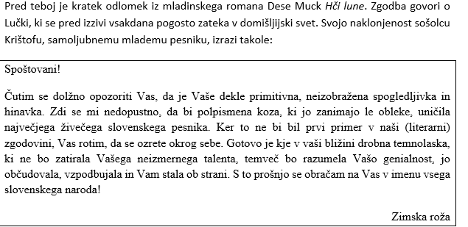

Slide 21
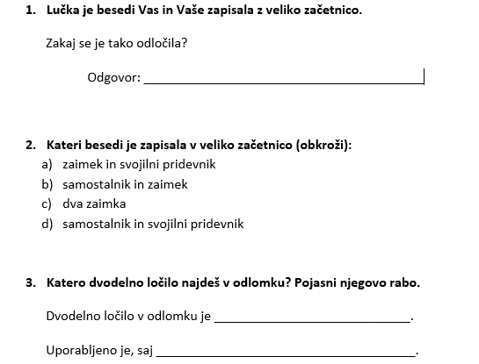

Slide 22
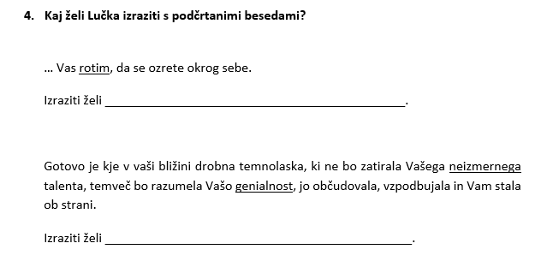

Slide 23
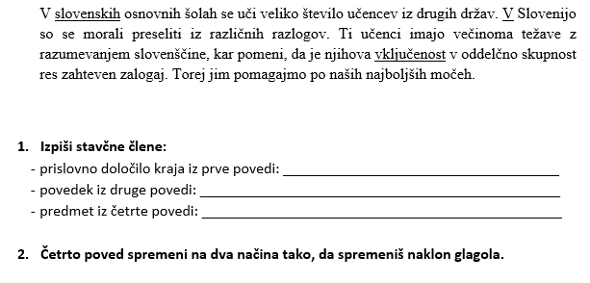

Slide 24
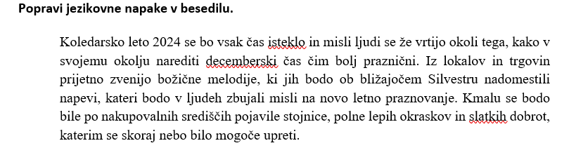

Slide 25
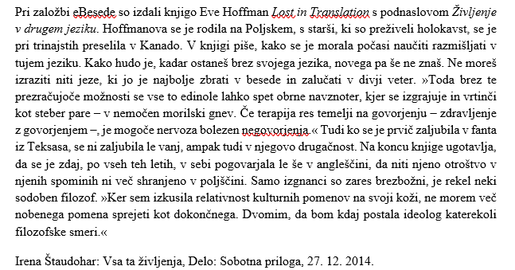

Slide 26
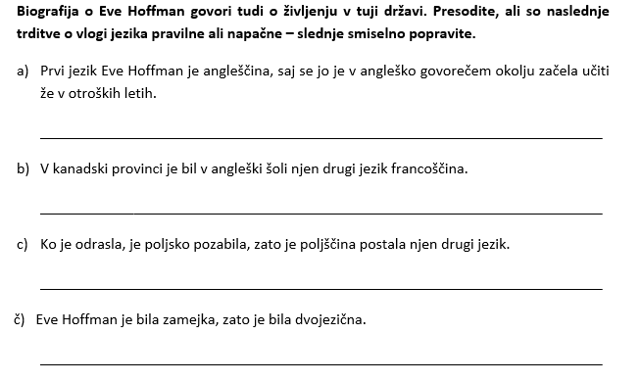

Slide 27
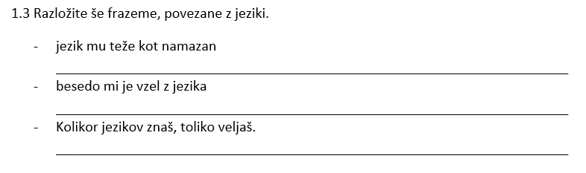

Slide 28
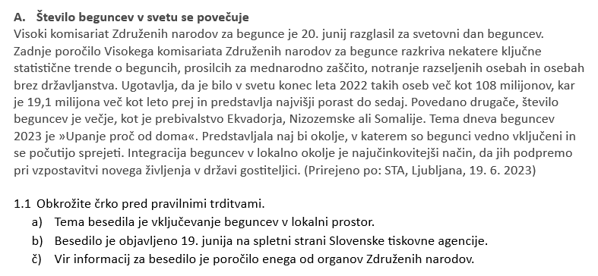

Slide 29
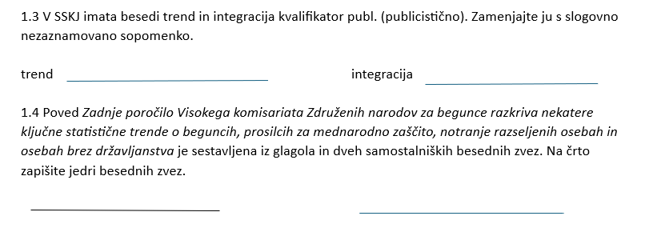

Slide 30
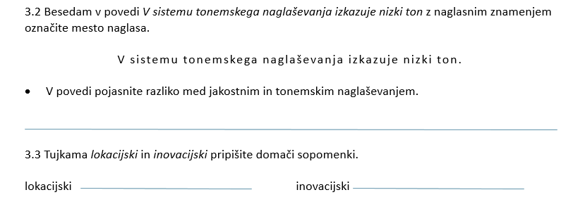

Slide 31
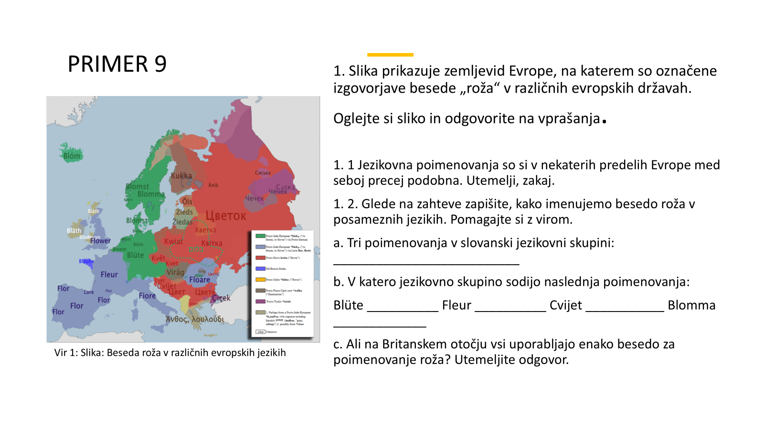

Slide 32
PRIMER 10 (samo DT: OŠ, SPI – mnenje z utemeljevanjem; SSI in GIM - komentar)
5. V slovenščini zadnja desetletja opažamo povečano uporabo angleških besed na vseh področjih življenja. Tudi v vsakdanjem sporazumevanju so se uveljavili angleški izrazi na področju turizma (rent-a-car, glamping, last minute, hostel, B&B, wellness …), prehrane (slow food, fast food, catering, toast, mafin, čips), podjetništva (tim, menedžer, tajming, mobing, start-up/zagonsko podjetje, coaching/kovčing …), tehnologije, družbenih omrežij in oglaševanja (tvitati, guglati, e-mail, marketing, dizajn, podkast, bloger, vloger, hešteg/ključnik, newsletter/novičnik, lajkanje …), prostega časa (goreteks, rafting, golf, kanu, zipline …) itn.
Del javnosti je prepričan, da prevzemanje besed iz angleščine ogroža slovenščino. V 50–70 besedah trditev potrdite ali zavrnite.

Slide 33
Državno tekmovanje (90 minut)
dodatna literatura, vezana na vsebino poskusnega tekmovanja: https://zdsds.si/teme-in-gradiva/
srebrno/zlato Vodnikovo priznanje

Slide 34
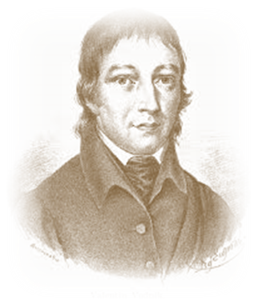
Zahvaljujemo se vam, da ste se odločili za sodelovanje na tekmovanju za Vodnikovo priznanje.
Zveza društev Slavistično društvo Slovenije

